Slide 1





Electron开发简介
START HERE
主讲人： 李松
Electron

Slide 2






目录 content
electron是什么
electron进程
进程间的通信
进程间数据共享
electron 打包
electron
1
of
18

Slide 3
1 electron是什么？
Electron 可以让你使用纯 JavaScript 调用丰富的原生 APIs 来创造桌面应用;
你可以把它看作成一个被 JavaScript 控制的，精简版的 Chromium 浏览器；
electron应用类似于移动端的hybrid应用，只不过electron针对桌面端，一次开发，可以分别打包成window，mc，linux下的桌面应用。
electron
2
of
18

Slide 4
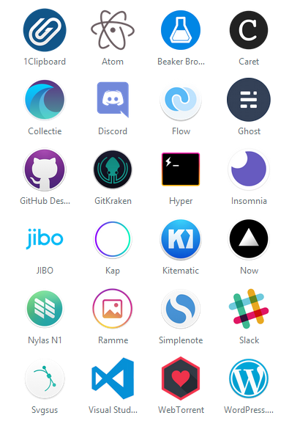
1.elecrn是什么
electron
4
of
18

Slide 5
2 electron进程
主进程
在 Electron 里，运行 package.json 里 main 脚本的进程被称为主进程。在主进程运行的脚本可以以创建 web 页面的形式展示 GUI。
渲染进程
每个 Electron 的页面都在运行着自己的进程，这样的进程我们称之为渲染进程。在渲染进程中通过调用 io.js 的 APIs 的能力，可以与底层操作系统直接交互。
electron
5
of
18

Slide 6
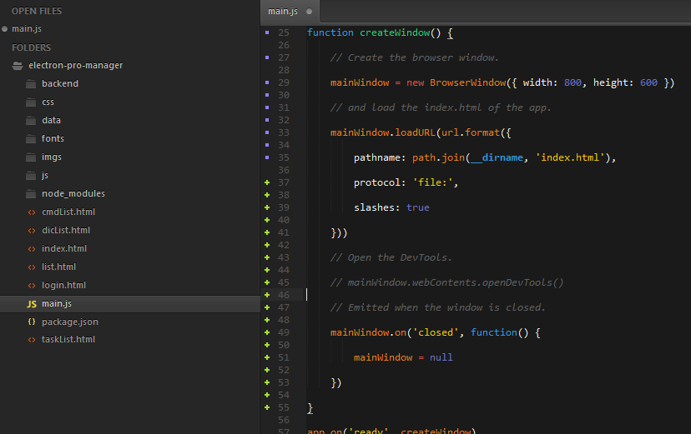
2 electron进程
electron
6
of
18

Slide 7
3 进程间的通信
1
主进程和渲染进程之间的通信
2
渲染进程之间的通信
electron
7
of
18

Slide 8
3 进程间的通信
1
主进程-渲染进程
主进程和渲染进程之间的通信可以通过ipcMain模块和ipcRender模块来实现的，主进程端有个ipcMain模块，渲染进程端有个ipcRender模块，主进程端使用ipcMain发送消息给渲染进程，渲染进程通过ipcRender发送消息给主进程。消息可分为同步消息和异步消息。
electron
8
of
18

Slide 9
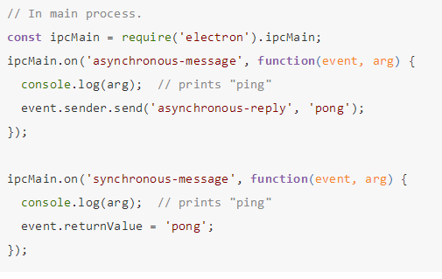
3 进程间的通信
electron
9
of
18

Slide 10
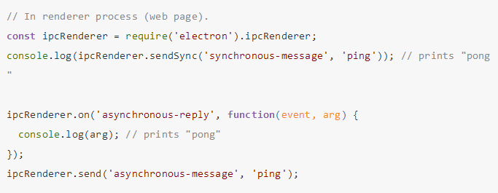
3 进程间的通信
electron
10
of
18

Slide 11
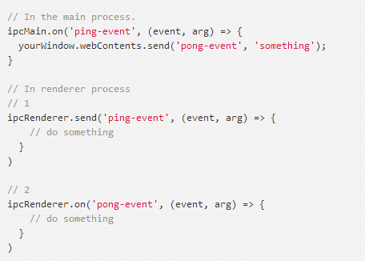
2
渲染进程-渲染进程
3 进程间的通信
渲染进程之间没有直接通信的机制，只能利用主进程做消息中转。
electron
11
of
18

Slide 12
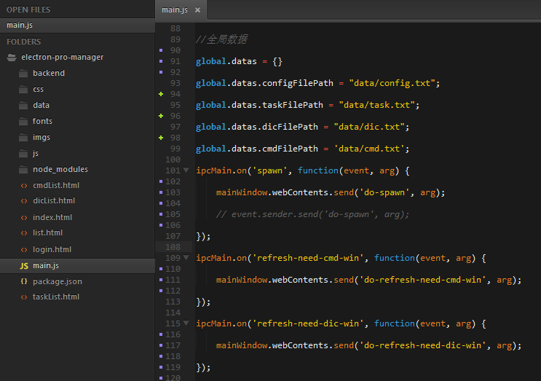
3 进程间的通信
electron
12
of
18

Slide 13
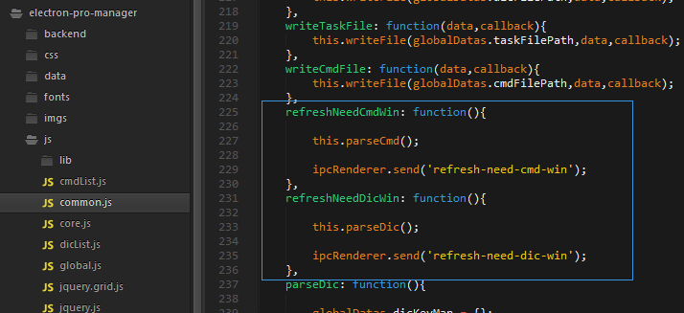
3 进程间的通信
electron
13
of
18

Slide 14
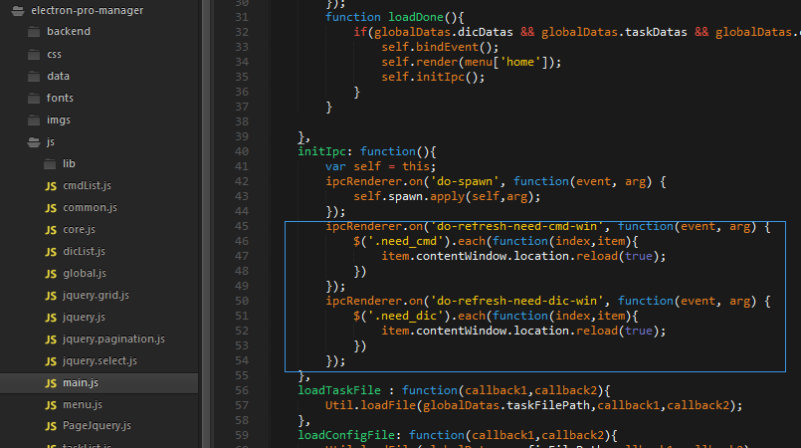
3 进程间的通信
electron
14
of
18

Slide 15
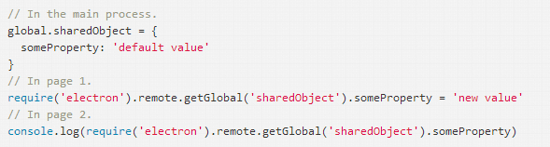
4 进程间数据共享
进程间的数据共享主要是通过主进程的全局变量来实现
electron
15
of
18

Slide 16
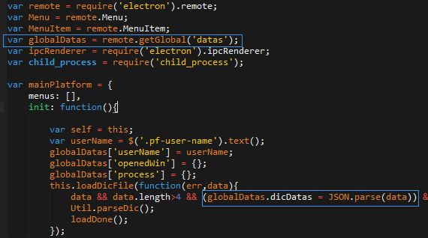
4 进程间数据共享
electron
16
of
18

Slide 17
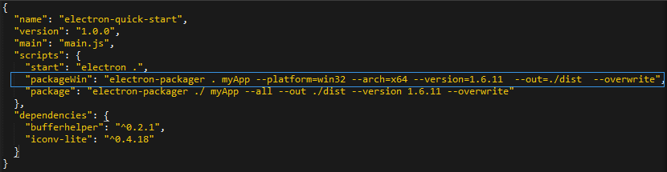
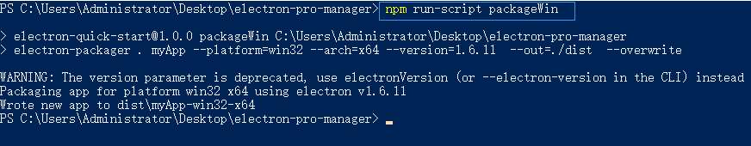
5 electron打包
electron
17
of
18

Slide 18
THANK YOU
QQ：409051987
Electron
email：409051987@qq.com

